Slide 1




Принципи медичних дій у разі ядерного вибуху
REAC/TS RadMed App (Див. “RadMed” на Android/Apple)
http://ORISE.ORAU.GOV/REACTS
(865) 576-3131
В неробочий час: (865) 576-1005
Notes:
Ці матеріали щодо принципів медичних дій у разі ядерного вибуху містять рекомендації щодо екстреного лікування у випадках масштабної ядерної події з масовими жертвами, представлено Центром допомоги та навчання із радіаційних надзвичайних ситуацій (REAC/TS) в Оук-Рідж Теннесі.
Основні дані з цієї презентації можна знайти у двосторінковій Інформаційній картці для надавачів медичних послуг, яку можна завантажити з веб-сайту REAC/TS. Додаткова інформація та вказівки доступні в додатку REAC/TS RadMed, який можна завантажити на Android і Apple.
Посібник Федерального агентства з управління у надзвичайних ситуаціях щодо планування реагування на ядерний вибух, опублікований у 2022 році, є чудовим джерелом інформації на цю тему, і саме на нього було зроблено багато посилань під час підготовки цієї презентації.

Slide 2
Принципи медичних дій у разі ядерного вибуху
Поширеними будуть комбіновані ушкодження внаслідок опромінення та травм
  Комбіновані ушкодження = менша ймовірність вижити
  При деяких травматичних ушкодженнях / опіках неможливо вижити
За розрахунками, вірогідність виживання для 10% потерпілих залежатиме від медичного втручання та надання медичної допомоги
Notes:
Хоча вплив будь-якої форми іонізуючого випромінювання може спричинити гостру променеву хворобу, травми, пов'язані з ядерними вибухами, можуть ускладнити лікування цих пацієнтів. Очікується, що до 50% постраждалих внаслідок вибуху матимуть комбіновані радіаційні та травматичні ушкодження. Очікується, що пацієнти, які страждають як від радіаційних, так і від травматичних ушкоджень, матимуть нижчу ймовірність виживання, ніж люди, які страждають лише від одного типу ушкодження. У деяких випадках ступінь травматичних або опікових поранень призведе до смерті пацієнта задовго до того, як можна буде визначити наслідки потенційних радіаційних уражень. Але є підгрупа пацієнтів, приблизно 10% постраждалих після ядерного вибуху, де відповідне застосування медичного втручання може стати вирішальним між життям і смертю. У цій презентації будуть розглянуті види травм, які можна спостерігати після масштабної радіаційної події.

Slide 3
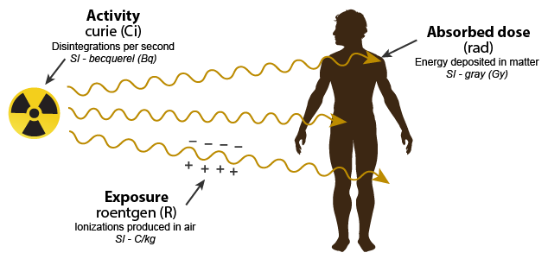
Радіаційне опромінення
Опромінення - це ТІЛЬКИ поглинена енергія
Немає додаткових ушкоджень після усунення від джерела
Опромінений пацієнт НЕ є радіоактивним
Не становить ризику для медичних працівників
Активність
Кюрі (Ci)
Розпади за секунду. СІ – бекерель (Bq)
Поглинена доза
(рад)
Енергія в речовині
СІ – Грей (Гр, Gy)
Експозиція
Рентген (R)
Іонізація в повітрі СІ – Кл/кг.
Notes:
Особи, які зазнали впливу від дискретного, неушкодженого радіоактивного джерела, вважаються такими, що отримали радіаційне опромінення без зараження. Слід зазначити, що опромінені пацієнти без зараження більше не накопичуватимуть дозу після того, як вони будуть відокремлені від джерела. Крім того, опромінені пацієнти не нестимуть ризику зараження радіацією для лікуючого медичного персоналу. Але як іонізуюче випромінювання завдає шкоди потерпілому?

Slide 4
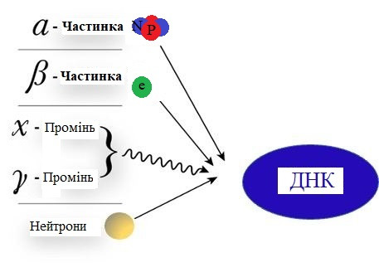
Види іонізуючого випромінювання
Субатомні частинка:
  Альфа: α
  Бета: β
  Нейтрон: n
Електромагнітні хвилі:
  Рентгенівські: X
  Гамма: γ
Notes:
Існує п'ять основних типів радіації, які потрібно врахувати при наданні невідкладної медичної допомоги: альфа-частинки, бета-частинки, нейтрони, гамма-промені та рентгенівські промені. Альфа-частинки відносно великі і сильно заряджені, і тому їх можна екранувати просто аркушем паперу або відмерлим шаром клітин шкіри пацієнта. Бета-частинки менші, але їхній заряд мінімізує їхню здатність глибоко проникати в організм. Більшу стурбованість викликають рентгенівські і гамма-промені. Ці фотони з високою енергією можуть повністю проходити через людське тіло, і їх дуже важко екранувати.

Slide 5
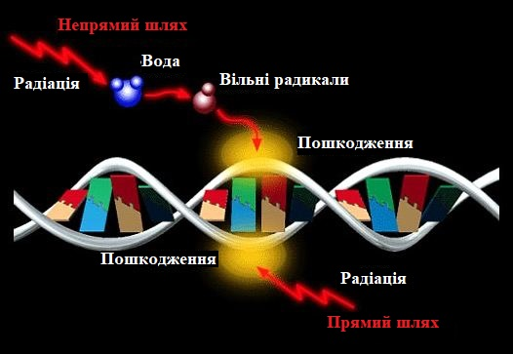
Пряме та непряме пошкодження ДНК іонізуючим випромінюванням
Непрямий
(рентген, гамма)
Прямий
(альфа, нейтрони)
Notes:
Найбільш критичною ділянкою ушкодження людини іонізуючим випромінюванням є ДНК. Іонізуюче випромінювання може спричинити розрив як однієї так і двох ниток ДНК. Більші частинки, такі як альфа - та нейтронні частинки, зазвичай спричиняють пряме пошкодження подвійної спіралі ДНК. Гамма- та рентгенівські промені частіше створюють вільні радикали в області подвійної спіралі ДНК, що спричиняє подібні дефекти в структурі ДНК через хімічний механізм. Це явище відоме як непряме пошкодження іонізуючим випромінюванням. Хоча в організмі є механізми для відновлення ушкоджень його ДНК, великі дози радіації можуть подолати механізм відновлення клітин і спричинити постійні мутації або втрату важливих генів, кодованих ДНК. Ці пошкодження ДНК можуть призвести до дисфункції або загибелі клітини.

Slide 6
Біологічна дія іонізуючого випромінювання залежить від наступних чинників:
Загальна доза
Потужність дози
Обсяг тканин або анатомічної частини тіла, що опромінюється
Тип випромінювання
Існуючі захворювання, травми, хвороби та опіки
Фактори індивідуальної чутливості
Notes:
У великомасштабній радіаційній події ступінь іонізуючого випромінювання, яке може спричинити небезпечні для життя людей біологічні ефекти, залежить від кількох факторів. Звичайно, загальна доза іонізуючого випромінювання, отримана потерпілим, буде відігравати вирішальну роль у ступені його травми. Але інші фактори можуть пом'якшити вплив іонізуючого випромінювання. Потужність дози, або ж доза опромінення, поділена на час, необхідний людині для її отримання, є критичним фактором. Більша доза, отримана за короткий проміжок часу, матиме набагато більший вплив, ніж та сама доза, розподілена протягом декількох годин або днів. Крім того, тип випромінювання і анатомічні частини тіла, які піддаються опроміненню, можуть істотно впливати на важкість реакції всього організму на радіаційне ураження. Нарешті, фактори чутливості постраждалої особи, попередні стани та наявність травм або захворювань можуть перешкоджати здатності людини відновлюватися після радіаційного ураження.

Slide 7
Характер ушкоджень внаслідок ядерного вибуху
Загальні принципи звичайної вибухової травми
  Первинні, вторинні, третинні, четвертинні типи травм
Потужність енергії помітно вища під час ядерного вибуху
Великі конструкції можуть послабити або посилити наслідки вибуху
Радіаційні опади можуть створити додаткову загрозу для здоров’я, якої немає при звичайних вибухах
Notes:
У разі ядерного вибуху очікується, що більшість травматичних ушкоджень відповідатимуть основним концепціям звичайного вибухового ушкодження. При вибуховій травмі ми бачимо ряд специфічних типів ушкоджень, які були визначені як первинні, вторинні, третинні або четвертинні. Очевидно, що при ядерному вибуху ми очікуємо, що масштаб задіяної енергії буде значно більший. Одним з унікальних аспектів вибухової травми є те, що інтенсивність енергії може бути або ослаблена, або збільшена, оскільки вибухова хвиля відбивається від великих твердих конструкцій, таких як будівлі або стіни. Це може призвести до помітно різного рівня руйнівної енергії в областях, дуже близьких одна від одної. Ці коливання амплітуди вибухової хвилі можуть ускладнити сортування за травмами, оскільки люди, що опинилися в безпосередній близькості, можуть страждати від помітно різних ступенів поранень після вибуху. На додаток до складності звичайної вибухової травми, радіоактивні опади і радіаційне опромінення в результаті ядерних вибухів створюють унікальну загрозу здоров'ю постраждалих, яка не спостерігається при звичайних вибухах.

Slide 8
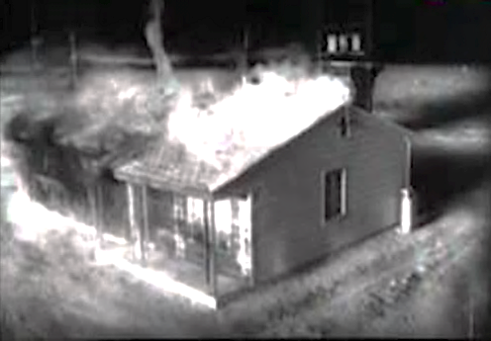
Складові вибухової травми
  Різні характеристики впливу вибуху спричиняють різні модальності травм
  Фактори до врахування
  Розмір вибуху
  Відстань від вибуху
  Розташування жертви по відношенню до вибуху
  Наявність захисту / укриття
Notes:
Пом’якшувальні фактори можуть впливати на інтенсивність кожного типу високоенергетичного вибухового ушкодження для конкретної жертви в порівнянні з іншими в тій самій географічній зоні. Такі фактори, як загальний розмір вибуху, відстань, на якій жертва знаходиться від місця вибуху, положення жертви або положення щодо місця вибуху і, особливо, чи була особа захищена будь-яким чином, можуть призвести до помітно різних наслідків інциденту.

Slide 9
Рівень смертності захищених і незахищених осіб
(Дерев’яні будівлі школи – відстань від нульової точки в Хіросімі)
Відстань | Кількість захищених | Померлі або зниклі
0-1.0 км | 969 | 588(60.5%)
1.0-1.5 км | 3,959 | 761(19.2%)
1.5-2.0 км | 957 | 136(14.2%)
2.0-3.0 км | 3,922 | 99(2.5%)
3.0-4.0 км | 2,077 | 11(0.5%)
Відстань | Кількість незахищених | Померлі або зниклі
0-1.0 км | 2,436 | 2,282(93.7%)
1.0-1.5 км | 484 | 413(85.3%)
1.5-2.0 км | 135 | 113(83.7%)
2.0-3.0 км | 76 | 11(14.5%)
3.0-4.0 км | Немає даних
Notes:
Хороший приклад того, наскільки навіть мінімальний захист може вплинути на результати пацієнтів, можна побачити в цих даних з Хіросіми. У цій таблиці порівнюється відсоток смертності на різних відстанях від епіцентру вибуху для дітей, які перебували всередині шкільної будівлі з дерев’яною конструкцією. Серед осіб, які перебували на відкритому повітрі, смертність перевищила 83% на відстані двох кілометрів від епіцентру. І навпаки, більш ніж 80 % учнів, які перебували в закритому класі на відстані від одного до двох кілометрів від епіцентру вибуху, вижили.

Slide 10
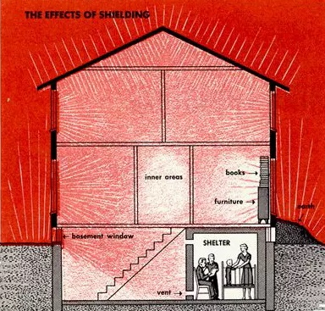
Хіросіма
Середня відстань від вибуху для 50% тих, хто вижив + 20 днів
Всередині бетонних будівель 0.2 милі
Ззовні 1.3 милі
Середня для всіх 0.8 миль
Notes:
Іншим прикладом впливу захисту є цей слайд, який має на меті продемонструвати середню відстань від місця вибуху в Хіросімі, що призвела до 50% виживання через 20 днів після вибуху. Ті особи, які перебували всередині твердої бетонної будівлі на відстані всього 0,2 милі від епіцентру, мали шанс вижити у 50%, тоді як ті, хто знаходився на відкритому повітрі, потребували відстані принаймні 1,3 милі, щоб досягти такої ж статистики виживання. Дані з цих двох останніх слайдів вказують на те, що навіть у зонах, де очікується дуже високий рівень смертності, але де люди були захищені тим чи іншим чином, можуть бути скупчення потенційних вцілілих, яким потрібна медична допомога.

Slide 11
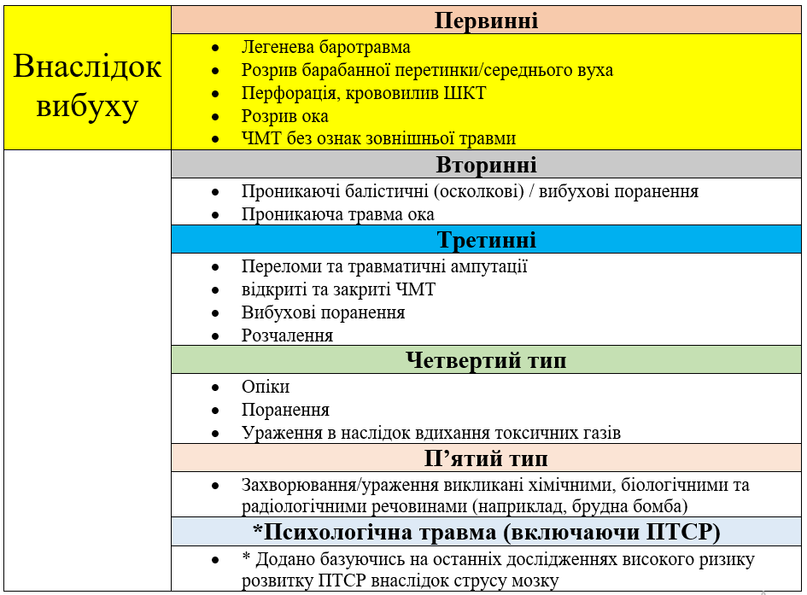
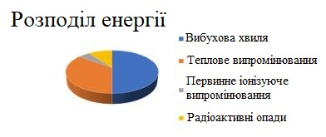
Вибухова травма
Найбільш складна форма травми
Кілька видів ушкоджень
Передбачуваний порядок виникнення ушкоджень після вибуху
Усі види травм можуть мати місце
Notes:
Як згадувалося раніше, вибухова травма є, мабуть, найскладнішою формою травми через її численні механізми пошкодження та вплив фізичного середовища на зміну розподілу енергії вибуху. При ядерних детонаціях приблизно 50% ушкоджень буде отримано через вибухову хвилю, а ще 35% буде викликано тепловою енергією, яка може спричинити опіки або викликати пожежу. В кінцевому підсумку, радіація становить близько 15% енергії від ядерному вибуху, яка завдає травм жертвам. Вибухова травма спричиняє передбачуваний порядок типів пошкоджень, які співвідносяться зі швидкістю, з якою поширюються різні форми руйнівної енергії. Залежно від умов навколишнього середовища та відстані від місця вибуху, постраждалі можуть зазнати травм від усіх цих механізмів або лише від деяких з них.

Slide 12
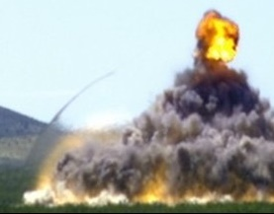
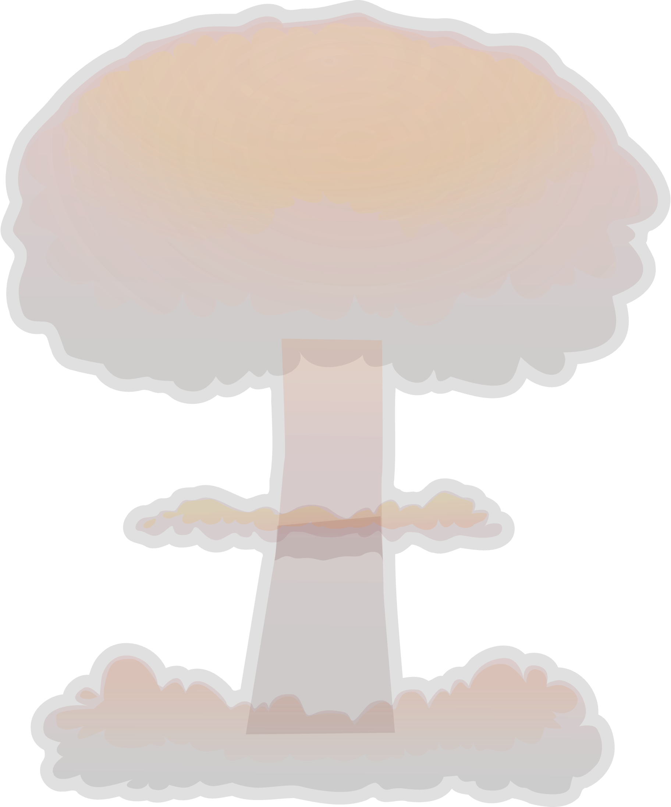

Первинний тип вибухової травми
Зона стиснення
Зона розрідження
Notes:
Тепер ми послідовно обговоримо кожен тип вибухової травми. Перша називається первинним типом вибухової травми. Первинна вибухова травма проявляється у впливі на потерпілого надлишкового тиску повітря на передньому краї вибухової хвилі. На малюнку вище маленькими стрілками виділена хвиля стиснення на передньому краї від цього вибуху.

Slide 13
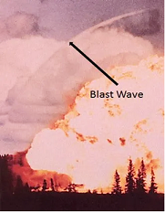
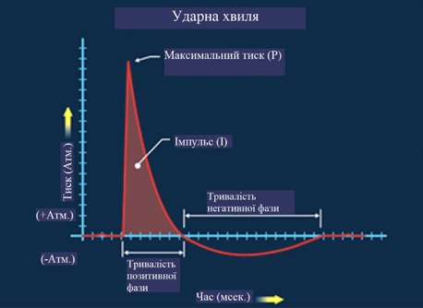
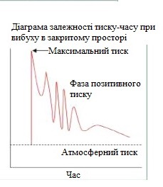
Первинний тип вибухової травми
Вибухова хвиля
Механізм ураження – вибухова хвиля
  Ефект прискорення внаслідок вибуху
  Швидке підвищення атмосферного тиску
  Далі «Вакуум» (негативний тиск)
  У закритому просторі
  відбиття вибухової хвилі
  може збільшити і
  подовжити уражаючий ефект
Notes:
Цей надлишковий тиск або вибухова хвиля є найшвидшим ефектом від вибуху високої енергії. Якщо він проходить над потерпілими, на них буде впливати швидке підвищення тиску повітря, за яким майже одразу з’явиться значний негативний тиск, який можна відчути як вакуум. На графіку зліва показана хвиля підвищення тиску, що виникає після типового вибуху. Зверніть увагу на швидке підвищення тиску, яке спостерігається на початку, а потім швидке зниження, що закінчується періодом зниженого тиску, який триває набагато довше, ніж хвиля високого тиску. Як показано на графіку праворуч, в закритих приміщеннях відбиття вибухових хвиль можуть призводити як до збільшення амплітуди хвиль, так і до їх придушення, що збільшує тривалість фази високого тиску, а також створює пульсації, які посилюють важкість травм.

Slide 14
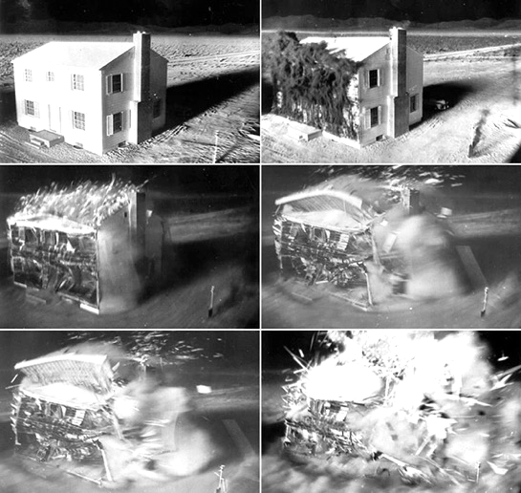
Прямі наслідки вибуху
Розбиті вікна 0.068 атм (1 PSI)
Перевернутий транспорт 0.34 атм (5 PSI)
Зруйновані будинки 0.34 атм (5 PSI)
Розрив барабанної перетинки 0.34 атм (5 PSI)
Пошкодження легень (набряк легенів) 1.02 атм (15 PSI)
Важка травма легень 2.04 атм (30 PSI)
Летальність (ЛД 50) 3.40 атм (50 PSI)
Notes:
Масштаб надлишкового тиску може призвести до передбачуваних результатів. Наприклад, хвиля тиску в один фунт на квадратний дюйм (PSI) або 0.068 атмосфер розіб'є вікна вщент. Якщо вибухова хвиля перевищує 5 PSI (0.34 атм), транспортні засоби можуть перекинутися, будинки можуть обвалитися, а у постраждалих зазвичай рвуться барабанні перетинки. При надмірному тиску наслідки для здоров'я стають ще важчими. Зрештою, вплив в 50 PSI (3.40 атм) призведе до смерті половини населення, яке зазнало впливу.

Slide 15
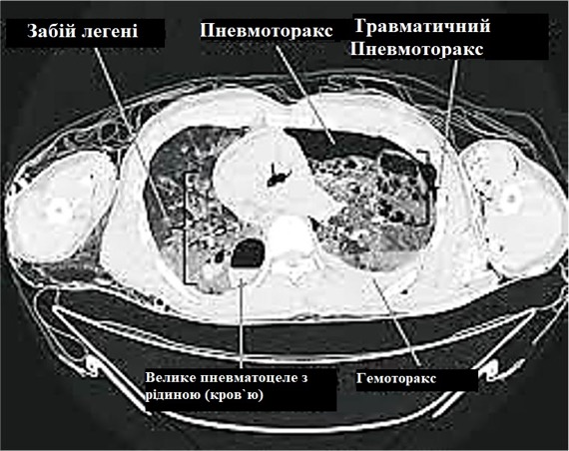
Первинний тип вибухової травми
Характер травми:
  Органи, наповнені газом, піддаються найбільшому ризику
Види травм
  Легенева баротравма (легеня уражена вибухом)
  Розрив барабанної перетинки
  Розрив ока (очного яблука)
  Перфорація шлунково-кишкового тракту (та крововилив)
  Струс головного мозку без ознак зовнішньої травми
Notes:
Характер пошкодження, що спостерігається при первинній вибуховій травмі, полягає в розриві або руйнуванні заповнених газом органів. Прикладами специфічних пошкоджень є баротравма легенів (яку також називають ураження легень вибухом), перфорація барабанних перетинок і спонтанні розриви очного яблука. Іншою небезпечною для життя травмою, що часто зустрічається, є перфорація в різних ділянках шлунково-кишкового тракту. Як внутрішній крововилив, так і внутрішньочеревний сепсис внаслідок цієї травми можуть призвести до швидкої смерті. Медичні працівники повинні бути уважними до ознак струсу мозку, оскільки постраждалі можуть отримати значну черепно-мозкову травму внаслідок ударної хвилі без будь-яких ознак зовнішньої травми шкіри голови.

Slide 16
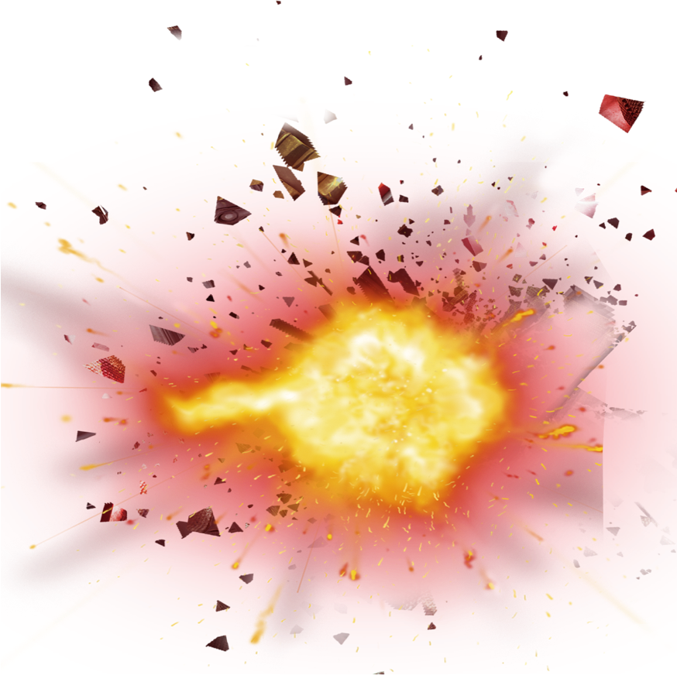
Вторинний тип вибухової травми
Зона стиснення
Зона розрідження
Уламки, що розлітаються
Flying Debris
Notes:
Наступним механізмом пошкодження є вторинна вибухова травма, що виникає в результаті потрапляння уламків в потерпілого.

Slide 17
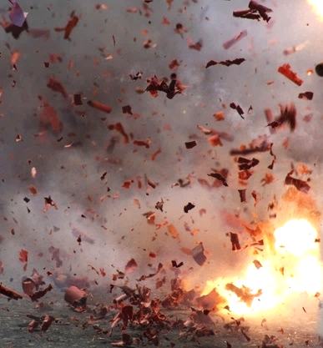
Вторинний тип вибухової травми
Механізм:
  Пориви вітру можуть досягати сотень км/год
  Уламки - об'єкти різного розміру можуть затягуватись вітром
  Певні уламки вражають людей
  Поширені ураження кількома уламками
  Кінетична енергія=1/2mv2
    Швидкість удару об’єктом значною мірою впливає на обсяг пошкоджень
Notes:
Після ядерного вибуху швидкість вітру, що поширюється за вибуховою хвилею, може досягати сотень миль на годину. Об'єкти, які пов'язані з детонуючим пристроєм, або такі, які ніщо не утримує на шляху цих сильних вітрів, можуть бути підняті цими вітрами та рухатися з дуже високою швидкістю. Ці уламки часто летять щільними скупченнями, а тому призводять до множинних ударів по потерпілому. Беручи до уваги, що кінетична енергія дорівнює 1/2 маси, помноженої на квадрат швидкості, швидкість об'єкта, що вражає потерпілого, буде грати більш значну роль в розмірі завданої шкоди, ніж загальна маса об'єкта. Розмір, енергія, напрямок та гострота кожного предмета визначатимуть, отримав пацієнт проникаючу чи тупу травму, і медичні працівники повинні оцінити обидва варіанти.

Slide 18
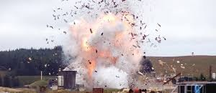
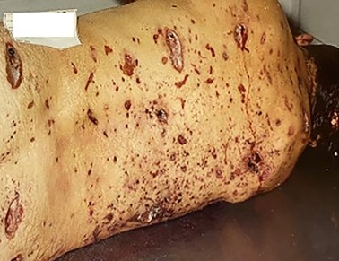
Вторинний тип вибухової травми
Характер травми:
  Проникаючі та тупі травми
Види травм
  Тупа травма (переломи та забої)
  Струс мозку (черепно-мозкова травма)
  Проникаючі осколкові поранення
  Сторонні предмети у тілі
  Проникаюча травма ока (частіше
  прихована)
Notes:
При вторинній вибуховій травмі характер ушкодження є як проникаючою, так і тупою локалізованою травмою. Поширені тупі травми, що спостерігаються на цій стадії, включають переломи, забої м'яких тканин та струс мозку. Черепно-мозкові травми можуть бути викликані як тупими, так і проникаючими ударами по голові. Проникаючі осколкові поранення, які часто бувають множинними (як на нижньому правому зображенні), можуть призвести до великої крововтрати і складних пошкоджень органів черевної порожнини і грудної клітини. Більші предмети, підхоплені вибуховим вітром, можуть проколоти пацієнта, а це може ускладнити евакуацію постраждалої особи. Проникаючі поранення ока є поширеними, і їх часто важко виявити у жертв з більш очевидними ушкодженнями.

Slide 19
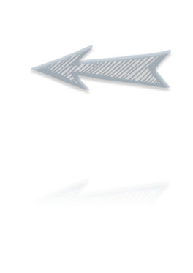

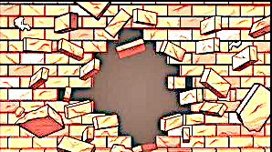


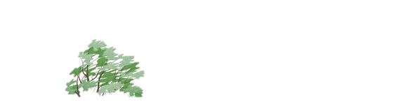
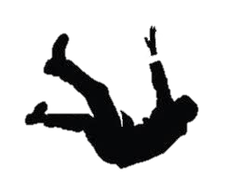
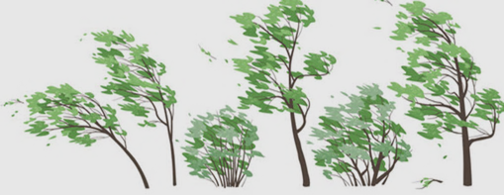



Третинний тип вибухової травми
Удар тіла об обʼєкти
Зона стиснення
Зона розрідження
Уламки, що розлітаються
Notes:
При третинній вибуховій травмі потерпілого силою жбурляє на нерухомі предмети.

Slide 20
Третинний тип вибухової травми
Механізм:
  Швидкість вітру достатня для підняття тіла в повітря
  Травма внаслідок відкидання вітром
    Може вдарити об будівлі/жорсткі конструкції
    Проволокти по нерівних поверхнях
    Скинути у водойми/вниз по сходах
    Скинути з будівель або надбудов – падіння з висоти
Notes:
При цій формі вибухової травми швидкість вітру та фізичне положення потерпілого створюють кілька сценаріїв спричинення травм. Потерпілий може бути відкинутий на будівлю або іншу жорстку конструкцію, що призведе до тупої травми. Вітер може протягнути особу по жорстких поверхнях, викликаючи сильні забої. Якщо людину кине у водойму, вона може постраждати від утоплення, переохолодження або впливу токсичних речовин, що містяться у воді. Її може скинути зі сходів або виступів. Якщо людина знаходиться на підвищених будівлях або надбудовах, вона може впасти зі значної висоти і потенційно пролетіти великі відстані.

Slide 21
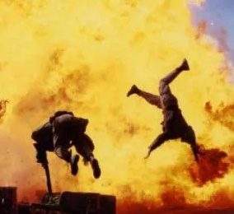
Третинний тип вибухової травми
Характер травми:
  Переважно тупі травми
Види травм
  Травма обличчя
  Переломи (великих і малих кісток)
  Закрита та відкрита черепно-мозкова травма (ЧМТ)
  Ушкодження предметами
Notes:
Характер ушкоджень при третинній вибуховій травмі в основному це тупі травми. До таких типів травм належать травма обличчя, переломи як великих, так і малих кісток, як закрита, так і відкрита черепно-мозкова травма та потенційне ушкодження предметами.

Slide 22
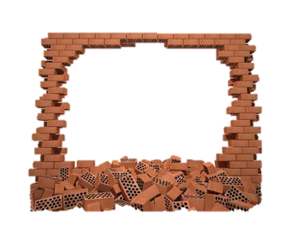
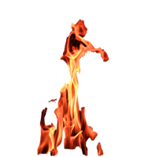
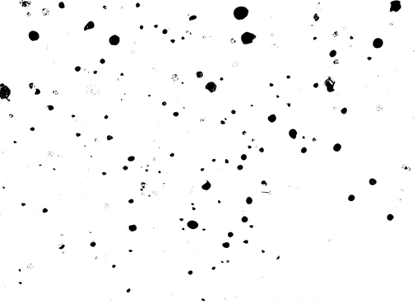
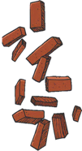


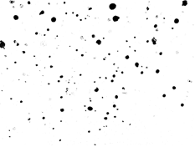
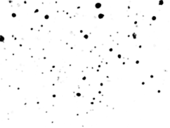

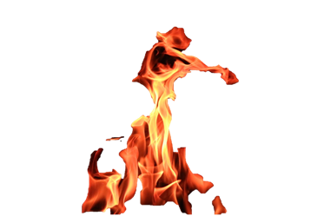





Усі інші травми та медичні загострення
Четвертий тип вибухової травми
Удар тіла об обʼєкти
Зона стиснення
Зона розрідження
Уламки, що розлітаються
Notes:
При четвертому типі вибухової травми потерпілий страждає від травм, пов'язаних з навколишнім середовищем, в якому він опинився. Цей тип травми включає як травматичні ушкодження, що виникають внаслідок небезпек у районі, де знаходиться потерпілий, так і загострення медичних станів, які неможливо усунути або через те, що потерпілий не може отримати медичну допомогу, або через те, що система охорони здоров'я не в змозі надати необхідні ліки або ресурси.

Slide 23
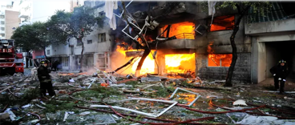
Четвертий тип вибухової травми
Механізми (різні):
  Усі інші травми, хвороби чи захворювання, пов’язані з вибухом
  Загальні механізми:
    Ушкодження предметами, що падають
    Завалення уламками обваленої конструкції
    Термічні опіки та вдихання диму від пожеж
    Загострення або неможливість лікування наявних захворювань
    Іонізуюче випромінювання*
      *Дехто вважає радіаційні ураження п’ятим типом вибухової травми
Notes:
Четвертий тип вибухової травми обумовлений безліччю механізмів, в яких спільним є тільки те, що всі вони пов'язані з наслідками вибуху. Четвертинна вибухова травма включає в себе не тільки фізичні ушкодження, але і загострення раніше існуючих захворювань і нові захворювання, отримані під час очікування евакуації. Найпоширенішим механізмом є удар пораненого предметами, що падають на нього. Крім того, потрапляння під уламки конструкції може призвести до певних травм через порушення кровотоку або руху тіла. Під час пожежі можуть виникнути термічні опіки та вдихання диму. А в деяких випадках стрес, спричинений подією, або відсутність доступу до необхідних ліків можуть погіршити вже існуючі захворювання. Нарешті, постійний вплив джерел іонізуючого випромінювання може призвести до гострої та тривалої променевої хвороби. Слід зазначити, що деякі експерти називають тривалий вплив їдких компонентів початкової детонації, таких як іонізуюче випромінювання при ядерному вибуху, п’ятим типом вибухової травми. На наступних кількох слайдах ми обговоримо травми, пов'язані з цими різними механізмами.

Slide 24
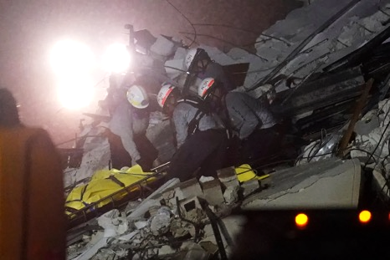
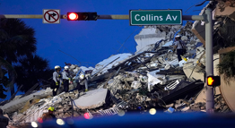
Четвертий тип вибухової травми
Характер травми:
  Тупі травми/защемлення
Види травм
  Компартмент-синдром / рабдоміоліз
  Переломи, травми обличчя, черепно-мозкові травми (ЧМТ)
  Травматична ампутація/крововилив
  Гіпотермія / зневоднення
Notes:
При четвертому типі вибухової травми часто зустрічаються тупі травми і защемлення. Унікальною травмою, що спостерігається в цих випадках, є компартмент-синдром з подальшим рабдоміолізом, викликаний тим, що кінцівка щільно затискається уламками конструкції. Серед інших травм - переломи, травми обличчя, струс мозку, травматична ампутація з подальшим крововиливом, переохолодження та зневоднення, що також часто пов'язані з цією фазою вибухової травми.

Slide 25
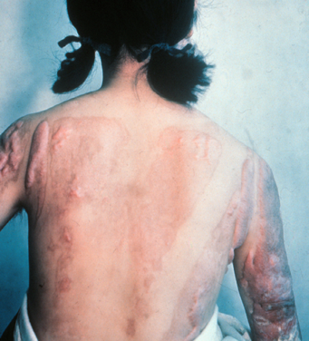
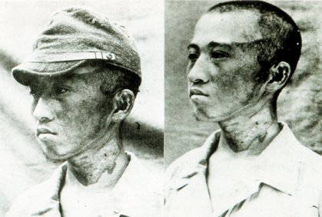
Четвертий тип вибухової травми
Характер травми:
  Термічні опіки від детонації або в результаті пожежі від уламків
Види травм
  Отримання опіку внаслідок спалаху від ядерного вибуху
  Термічні опіки шкіри
  Інгаляційне ураження димом
Notes:
У випадку ядерних вибухів також можуть виникнути термічні опіки від самої детонації або ж через викликані нею пожежі в масах уламків. У той час як у багатьох постраждалих буде спостерігатися традиційна патологія термічного опіку і інгаляційні травми від тривалого впливу диму, при ядерних вибухах може спостерігатися додаткова унікальна картина поранень. Фотографії в правій частині цього слайда є прикладами опіків від спалаху, викликаного вибухом в Хіросімі. У цих випадках одяг або предмети забезпечували частковий захист людини і могли залишити ділянки здорової неушкодженої шкіри поряд із ділянками зі значними термічними ушкодженнями.

Slide 26
Четвертий тип вибухової травми
Характер травми:
  Стрес або відсутність доступу до медицини загострюють основні медичні проблеми
Види травм
  Астма/ХОЗЛ/респіраторні захворювання внаслідок вдихання пилу/диму/токсичних парів
  Інфаркт міокарда, проблеми з психічним здоров'ям через стрес/страх у постраждалих
  Діабетичний кетоацидоз, гіпертонія.... Через відсутність ліків або медичної допомоги
Notes:
Навколишній хаос і, як наслідок, погіршення наявності медичних ресурсів можуть призвести до загострення основних медичних проблем. Такі захворювання, як астма, хронічне обструктивне захворювання легень та інші респіраторні захворювання, можуть загострюватися внаслідок впливу на потерпілого пилу, диму та токсичних випарів. Пацієнти з супутніми проблемами з серцем і психічними проблемами зі здоров'ям можуть мати погіршення стану через стрес і відсутність доступу до медичної допомоги. Захворювання, які лікуються чітко за графіком, такі як діабет, гіпертонія та аутоімунні захворювання, можуть почати проявлятися через відсутність доступу до ліків або медичної допомоги

Slide 27
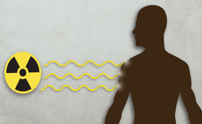
Четвертий тип вибухової травми
Характер травми:
  Ураження іонізуючим випромінюванням
  Дехто вважає радіаційні ураження п’ятим типом вибухової травми
Види травм
  Гостра променева хвороба*
  Променеве ураження шкіри*
  Внутрішня контамінація*
  * Ці травми розглядатимуться в наступних лекціях
Notes:
Ураження іонізуючим випромінюванням, буде серйозною формою травми під час будь-якої ядерної детонації. Як згадувалося раніше, деякі експерти визначають цей тип травми як унікальний п'ятий тип вибухової травми. У людей, які зазнали високого рівня радіації або впливу радіоактивних опадів, може розвинутися гостра променева хвороба, променеве ураження шкіри або зараження внутрішніх органів. У деяких людей ми спостерігатимемо один тип радіаційного ураження, тоді як у інших буде їхня комбінація або всі три. Ці травми та їх лікування будуть більш детально розглянуті у наступних презентаціях.

Slide 28
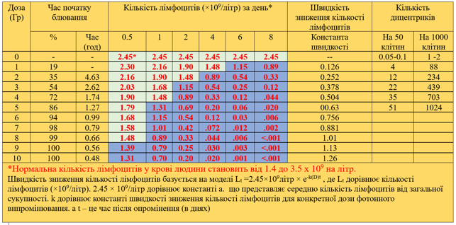
Сортування за багатьма параметрами
Час до початку блювання
Зменшення абсолютної кількості лімфоцитів (ALC) протягом кількох годин або днів після події
Поява хромосомних аберацій (дицентричних і кільцевих хромосом) у лімфоцитах периферичної крові.
Інструменти StTARS (НАТО) і WinFRAT (Радіобіологічний науково-дослідний інститут Збройних сил)
Біодозиметрія на основі високої експозиційної дози фотонного
випромінювання
Notes:
У разі масових жертв після ядерного вибуху медичні працівники та служби екстреного реагування опиняться в умовах нестачі ресурсів, коли потрібно прийняти важке рішення про "сортування/тріаж" пацієнтів. Яких саме постраждалих слід евакуювати чи лікувати може залежати від того, яку дозу радіації отримав потерпілий. У цих випадках початкова оцінка дози та рекомендації щодо сортування постраждалих від радіації, ймовірно, базуватимуться на часі появи першої блювоти, розташуванні людини в момент вибуху, загального аналізу крові або іншого медичного аналізу. У наступній презентації будуть більш детально обговорені вказівки щодо оцінки дози та особливостей сортування.

Slide 29
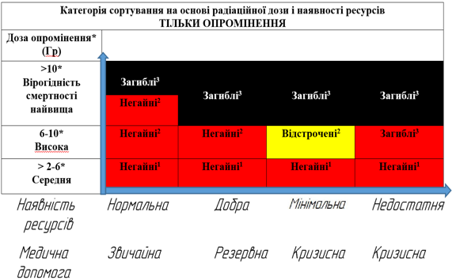
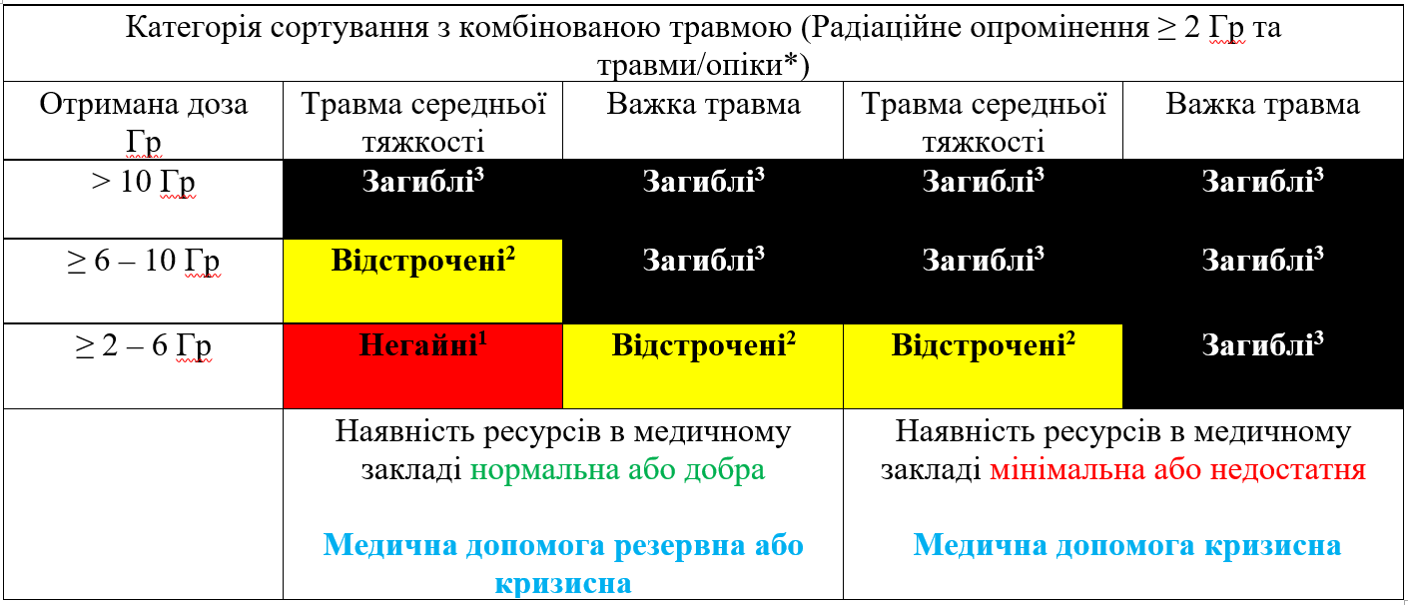
Вплив комбінованої травми на смертність
Тільки опромінення Комбінована травма
Notes:
Важливо розуміти, що коли променеве ураження поєднується з іншими супутніми захворюваннями, ймовірність виживання пацієнта значно погіршується. Цей слайд показує вплив дози опромінення, супутніх захворювань та доступності ресурсів на визначення категорії сортування. Таблиця зліва стосується пацієнтів з виключно променевим ураженням. Оскільки навантаження на систему охорони здоров’я зростає вздовж осі X графіка, стає зрозуміло, що категорія потенційних пацієнтів розширюється, включаючи більше пацієнтів, які зазнали радіаційного впливу. На графіку праворуч показано додатковий вплив комбінованої травми та ураження. У найгіршому сценарії (показаний в крайньому правому куті графіка) пацієнти, які страждають від важкої травми в період максимального навантаження на систему охорони здоров'я, переводяться в категорію відстрочення з розрахунковою дозою опромінення всього лише 2 Грея. На відміну від ситуації, коли медичні ресурси є більш доступними або фізична травма є менш серйозною, для включення в категорію відстрочення буде потрібна розрахункова доза від 6 до 10 Греїв. Працівники охорони здоров'я, медичні працівники та служби реагування на надзвичайні ситуації повинні оцінювати пацієнтів та загальний стан системи охорони здоров'я, вирішуючи, яких опромінених пацієнтів слід евакуювати та які пацієнти мають найбільшу імовірність вижити без медичного втручання.

Slide 30

Поховання після ядерного вибуху
Ставлення з гідністю і повагою до знайдених людських останків
Зведення до мінімуму поширення забруднення
Персонал долучений до поховань повинен бути навчений радіаційним заходам безпеки
По можливості слід використовувати польові морги
Холодильні установки (сховища) не ближче 10 метрів від робочої зони
Для всіх останків >1 мЗв/год (100 мР/год)
Notes:
У разі ядерного вибуху слід очікувати значної кількості смертей. У більшості випадків при належній підготовці та плануванні людські останки можна буде безпечно знайти та перемістити з усією гідністю та повагою. Плани збирання померлих, а також підготовка людських останків до поховання повинні відповідати вказівкам, які мінімізують ризик для працівників і ризик поширення зараження. Весь задіяний персонал повинен бути обізнаний з питаннями радіаційної безпеки та дотримуватися затверджених процедур. В ідеалі польові морги, включаючи портативні холодильні установки, повинні бути встановлені для зберігання всіх останків, зараження яких не перевищує 1 мЗв на годину або 100 мР на годину.

Slide 31
Рекомендації щодо контамінації померлих
Понад 1 мЗв/год (100 мбер/год)
  Помістіть померлого в холодильну установку
  Короткоживучі ізотопи мають розпастись
  Повинен бути спеціальний план роботи, що відповідатиме радіаційній безпеці та медичній фізиці
Нижче 1 мЗв/год (100 мбер/год)
  Визначте адміністративні межі доз опромінення працівників
Менше 300 імп./хв з вирахуванням фону - поховання без обмежень
  Транспортування:
    Немає особливих вимог до транспортних контейнерів
    Звичайне маркування на основі дози зовнішнього опромінення
Notes:
На цьому слайді наведено деякі загальні рекомендації щодо поводження із зараженими людськими останками. Після ядерного вибуху останки з концентрацією зараження більше одного мілізіверта на годину слід зберігати в холодильній установці протягом декількох днів, щоб дати можливість короткоживучим ізотопам розпастися. Якщо рівні радіації залишаються вище одного мілізіверта на годину, підготовка до поховання повинна здійснюватися відповідно до спеціального плану робіт, узгодженого як з експертами з радіаційної безпеки, так і з фахівцями з охорони здоров'я. Останки з концентрацією менше одного мілізіверта на годину становлять набагато менший ризик для персоналу моргу, але все одно вимагають встановлення адміністративних обмежень та їх дотримання всіма працівниками. Якщо рівень радіаційного фону в останках не перевищує 300 одиниць на хвилину, їх можна віддати для поховання без обмежень. Якщо існує необхідність в транспортуванні померлого, то особливих вимог до транспортувальних контейнерів немає. Необхідно використовувати звичайне маркування, яке ідентифікує залишкову зовнішню дозу.

Slide 32
Дякуємо!
https://orise.orau.gov/reacts/
https://gdo-nuctraining.llnl.gov/
Посібник Федерального агентства з управління у надзвичайних ситуаціях щодо планування реагування на ядерний вибух (3-е видання) 2022 (FEMA Planning Guidance for Response to a Nuclear Detonation (3rd ed.) 2022).
Notes:
Дякуємо за перегляд цього матеріалу щодо принципів медичних дій у разі ядерного вибуху, представленого Центром допомоги та навчання із радіаційних надзвичайних ситуацій (REAC/TS).
Не забувайте, що основні дані з цієї презентації можна знайти у двосторінковій Інформаційній картці для надавачів медичних послуг, яку можна завантажити з веб-сайту REAC/TS. Додатковий тренінг можна знайти на сторінці https://gdo-nuctraining.llnl.gov/, а додаткову інформацію та вказівки доступні в додатку REAC/TS RadMed, який можна завантажити з магазинів Android і Apple.
Посібник Федерального агентства з управління у надзвичайних ситуаціях щодо планування реагування на ядерний вибух, опублікований у 2022 році, є чудовим джерелом інформації на цю тему, і саме на нього було зроблено багато посилань під час підготовки цієї презентації.

